Slide 1
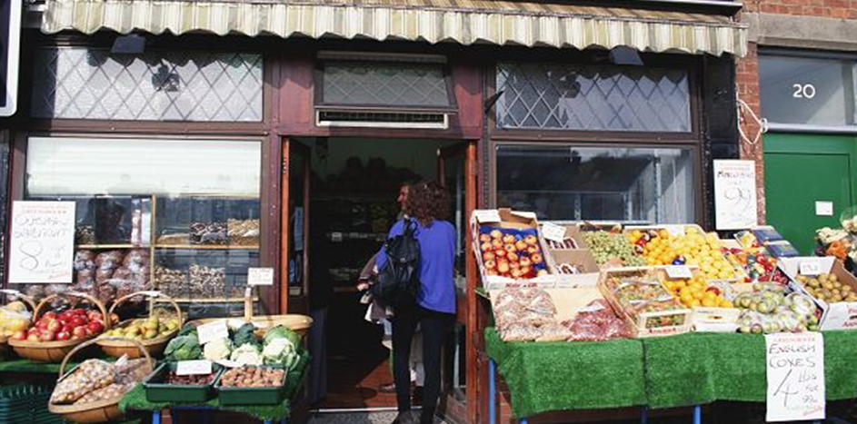
RAD-5009 - Política dos Negócios no Varejo
A decisão de localização varejista

Slide 2
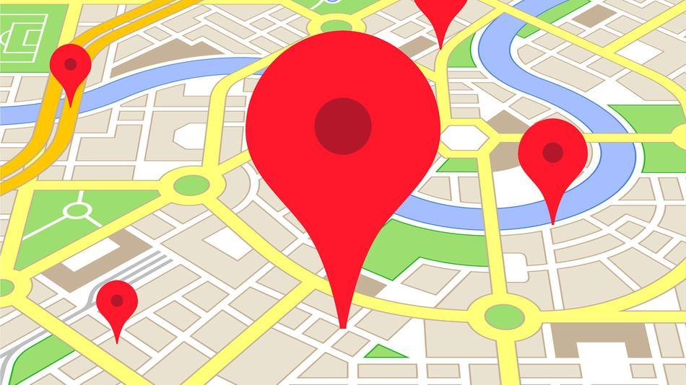
As três coisas mais importantes no varejo são 'localização, localização e localização’.

Slide 3
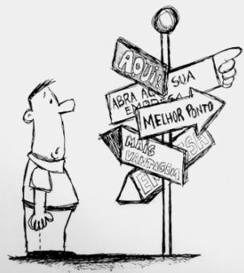
Atrativo para o consumidor
X
Investimentos do varejista

Slide 4
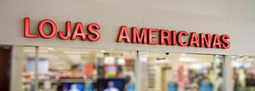
Mesmo com pequenas diferenças físicas entre os locais, estes exercem uma grande influência sobre a acessibilidade das lojas e atratividade para os clientes.

Slide 5
Decisão de localização
Decisão Errada
Enorme desperdício de recursos
Inviabiliza expansão
Decisão Acertada
Operações bem-sucedidas e rentável
Retorno sobre os investimentos

Slide 6
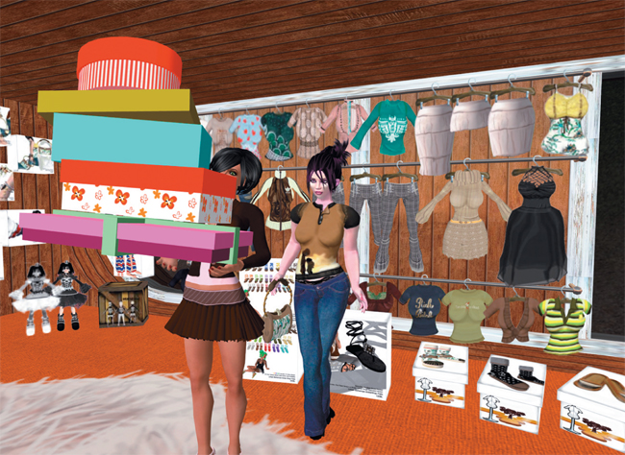
E os varejistas sem loja?
Importância = Entrega
Varejo virtual e tradicional = facilidade de acesso

Slide 7
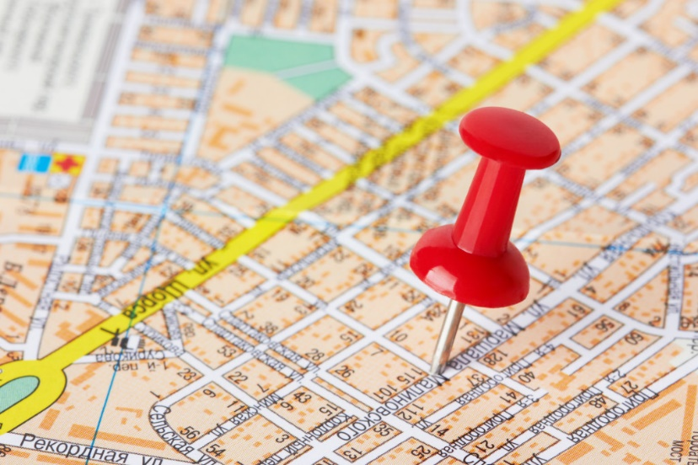
localização
Interesse direto para pesquisadores em geografia, marketing, planejamento urbano, operações de investigação e economia.

Slide 8
localização
Localização → Proposta mercadológica – mercado-alvo

Slide 9
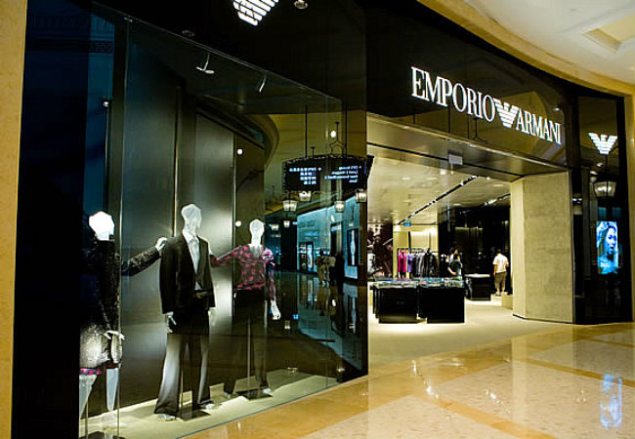
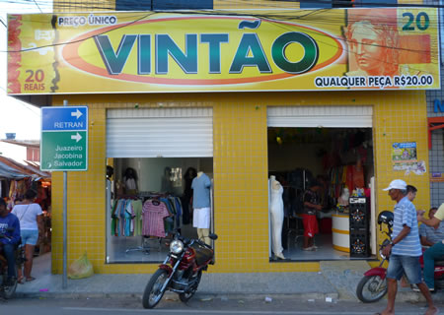
Shoppings center de regiões de alta renda.
Iguatemi São Paulo
Loja de confecções para classe D
Centros comerciais/populares

Slide 10
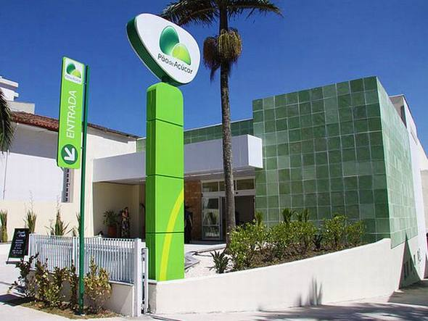
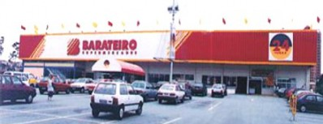
Pão de Açúcar
Atender às necessidades de segmentos mais exigentes.
Barateiro
Posicionamento mais popular
Melhor foco na classe média-baixa.

Slide 11
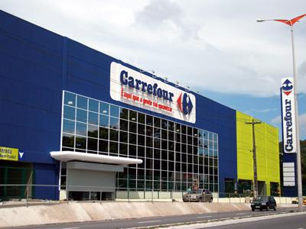
Modelos de lojas
Área de influência mais extensa, pois conseguem atrair clientes mais afastados.
Vias expressas – acesso de quem está distante e atingir maior volume de vendas.
Área de influência pequena. Regiões residenciais, densamente povoadas em vias de menor circulação.

Slide 12
localização
Localização → Estratégias Geográficas
Concentração geográfica
Maior produtividade nos custos fixos
Melhor ajuste mercadológico
Supermercados Zona Sul:
nos bairros da zona sul do RJ.
Angeloni: estado de SC.

Slide 13
localização
Localização → Estratégias Geográficas
Dispersão geográfica
Minimizar os riscos da concentração
Makro Atacadista.
Leroy Merlin.
C&A.

Slide 14
localização
Localização → Estratégias
Decisões estratégicas = diretrizes de expansão.
Decisões táticas = avaliação e seleção de pontos específicos.
Decisões financeiras = ligados à propriedade.

Slide 15
localização
Tipos de Localização Varejista
1) Centro comercial não planejado
Do centro da cidade
De bairro
De vizinhança
SP: Rua São Caetano; Rua Teodoro Sampaio; Rua 25 de março.
SP: Santana; RJ: Copacabana, Tijuca.
Quitandas, açougues, conveniências, salão de beleza, etc.

Slide 16
localização
Tipos de Localização Varejista
2) Centro comercial planejado
Shopping center
Outlet Campinas
Hipermercados
Aeroporto/rodoviária

Slide 17
localização
Tipos de Localização Varejista
3) Lojas Isoladas
Uemura Home Center
Makro e Sam’s Club
Revenda de carros

Slide 18
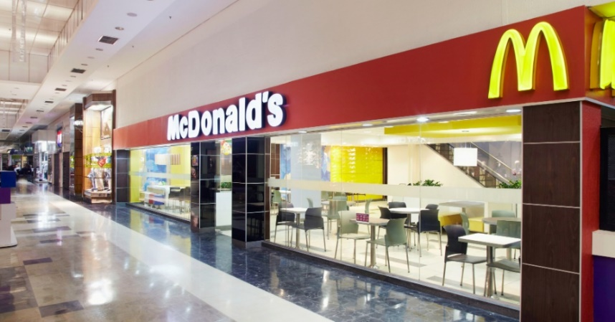
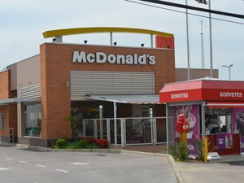
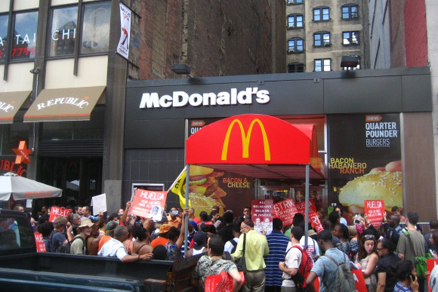
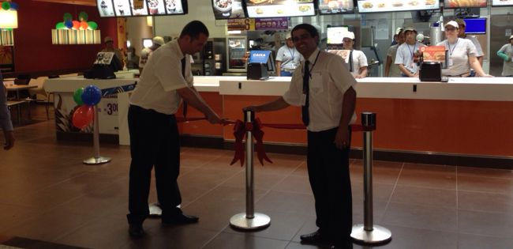
localização
McDonald’s consegue SUCESSO em vários tipos de localização.

Slide 19
Técnicas e Modelos de localização de loja
As técnicas orientam decisões sobre:
novos locais de loja.
extensões de espaço.
racionalização da cadeia.
reposicionamento de loja.
localização de sortimento, preços, etc.
avaliação de desempenho.

Slide 20
Sequências de decisões de localização que o varejo deve seguir (várias sugestões).
1) Pesquisa: identificar áreas geográficas que podem ter potencial para o novo(s) mercado(s).
2) Viabilidade: encontrar o melhor local disponível na área e prever o volume de negócios da loja.
3) Micro: exame detalhado de um local específico relevante para o potencial de desempenho loja.
Bowlby et al. (1984)

Slide 21
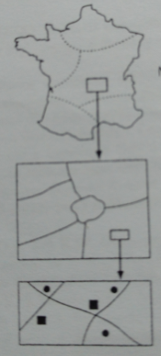
Níveis geográficos de decisões de localização do varejo:
FIGURA 7.1
No primeiro nível, o varejista identificou uma área urbana com potencial,
melhor representada no setor sudestes (nível 2).
Finalmente, sites específicos são avaliadas em 'micro-escala "de análise.

Slide 22
Técnicas e Modelos de localização de loja
Muitas das técnicas mais sofisticadas não são usadas pelos varejistas.

Slide 23
Técnicas e Modelos de localização de loja
Checklists
Possuem custo baixo e, ao mesmo tempo exigem experiência, não precisam de altos níveis de conhecimento técnico.
Ênfase em características da população dentro das áreas comerciais projetadas.
É apenas o ponto de partida de um processo de avaliação, que fornece essencialmente perguntas, não respostas.

Slide 24
Tipos de informações de uma checklist
POPULAÇÃO | ACESSIBILIDADE | CONCORRÊNCIA | CUSTOS
Tamanho da população Faixa etária Renda/Renda per capita Composição familiar Ocupação Estilo de vida Grupos étnicos/culturais Padrões de compra atuais Estabilidade econômica Níveis de desemprego Tipo de moradia Densidade Habitacional | Fluxo de pedestres Rotas de entrada Transporte público tipos custo fácil de usar potencial Proprietários de carros Rede rodoviária condições Velocidade de condução congestionamento restrições Estacionamento capacidade conveniência custo potencial Visibilidade Acesso para o staff e o transporte de entregas | Atividade de varejo existente concorrentes diretos concorrentes indireto Lojas-âncora Atração acumulada compatibilidade Especificação do varejo existente áreas de venda volume de negócios departamento/análise de produtos zonas de comércio Idade dos pontos de venda padrão de projeto estacionamento Índice de saturação Potencial competitivo expansão remodelação locais vagos interceptação reposicionamento política concorrente | Preço de compra Preparação do local Restrições de construção Concessões de desenvolvimento Taxas a pagar Renovações Custos de manutenção Necessidades de segurança Disponibilidade de pessoal Custos de entrega Mídia promocionais Perda de volume de negócios / outros ramos

Slide 25
Técnicas de mapeamento
Surveys (pesquisas quantitativas) podem fornecer estimativas de densidade na região de comércio e também mostrar os efeitos da concorrência dentro dessa área.
No nível mais simples, um mapa pode representar os endereços residenciais de cada cliente.
Realizado por placa de carros, pesquisas, cartão fidelidade.
Podem ser prescritivos e ajudar nas estratégias promocionais.

Slide 26
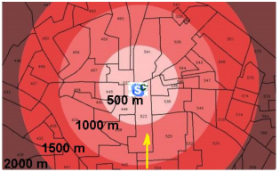
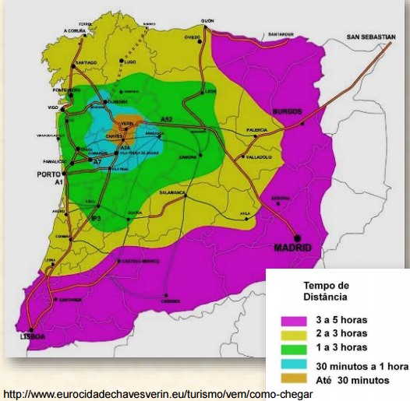
Áreas de influência: primária (60-75%), secundária (15-25%) e terciária (10%).
Isócotas: mostram os limite de distância; são linhas divisórias delineadas por círculos.
Isócronas: mostram os limites de tempo; indicam um mesmo tempo de percurso.
http://redpgv.coppe.ufrj.br/index.php/es/produccion/articulos-cientificos/2011-1/565-metodologia-de-delimitacao-de-area-de-influencia-para-supermercados-com-uso-de-geoprocessamento/file

Slide 27
O mapeamento inclui as seguintes informações relevantes:
atividade de cada varejista.
números e nomes de ruas.
estacionamentos.
ponto de ônibus.
localização dos serviços.
ruas de sentido único.
travessia de pedestres.
propriedades e os locais vagos.

Slide 28
Sistemas de Informação Geográfica (GIS)
Os Sistemas de Informação Geográfica tiveram suas origens na década de 1960, possuem grande aplicação no varejo, em estudos sobre localização e estratégia.
Geografia física urbana
Características do mercado

Slide 29
Mapas temáticos (GIS)
Computadorizados e utilizam recursos visuais, tais como cores, sombras e símbolos.
Composição:
Mapas digitalizados.
Dados econômicos-demográficos.
Informações sobre o varejo.
Informações sobre os clientes.

Slide 30
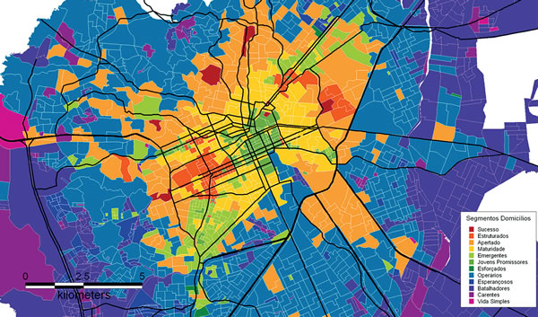
http://conhecimentopratico.uol.com.br/geografia/mapas-demografia/35/artigo206927-7.asp

Slide 31
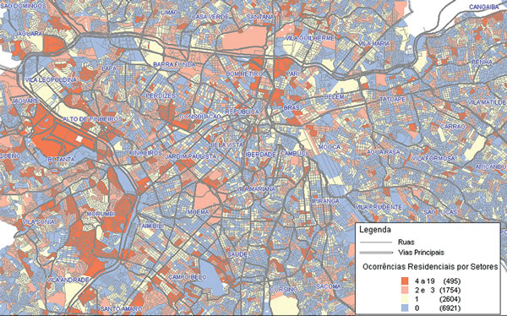
http://conhecimentopratico.uol.com.br/geografia/mapas-demografia/35/artigo206927-7.asp

Slide 32
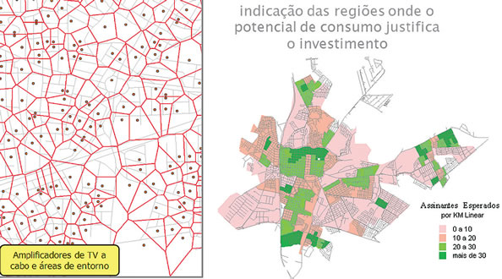
http://conhecimentopratico.uol.com.br/geografia/mapas-demografia/35/artigo206927-7.asp

Slide 33
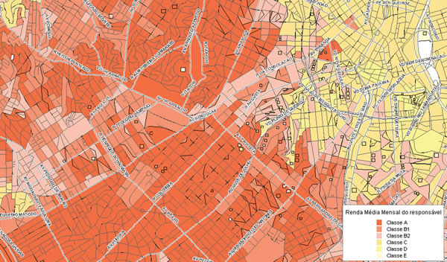
http://conhecimentopratico.uol.com.br/geografia/mapas-demografia/35/artigo206927-7.asp

Slide 34
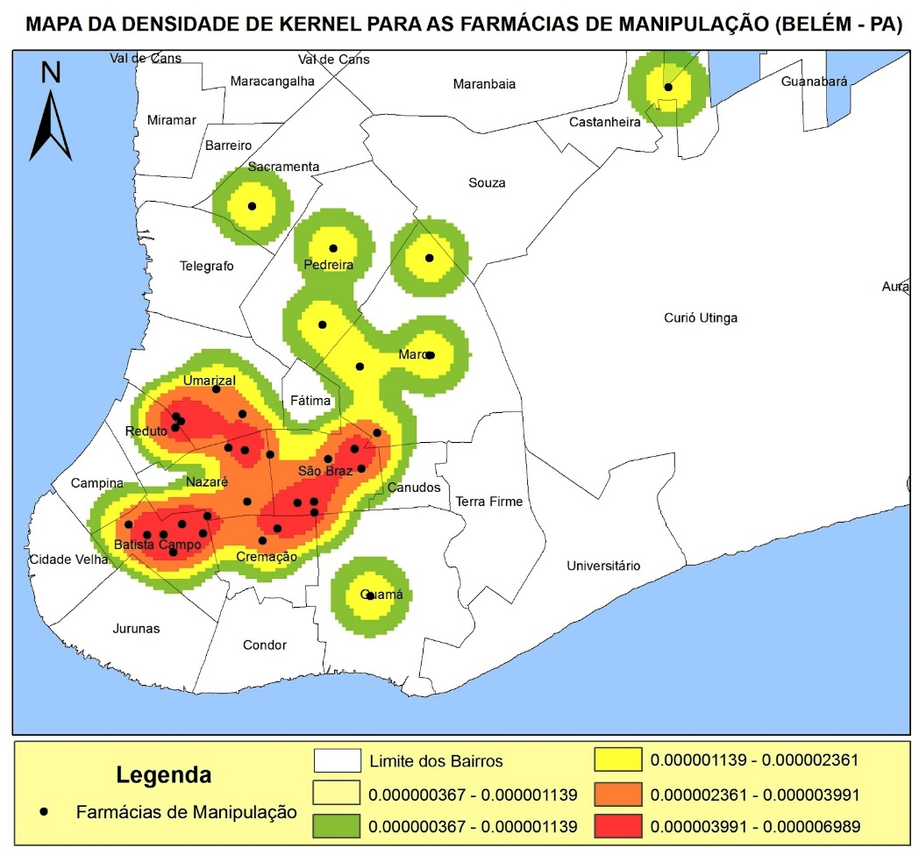
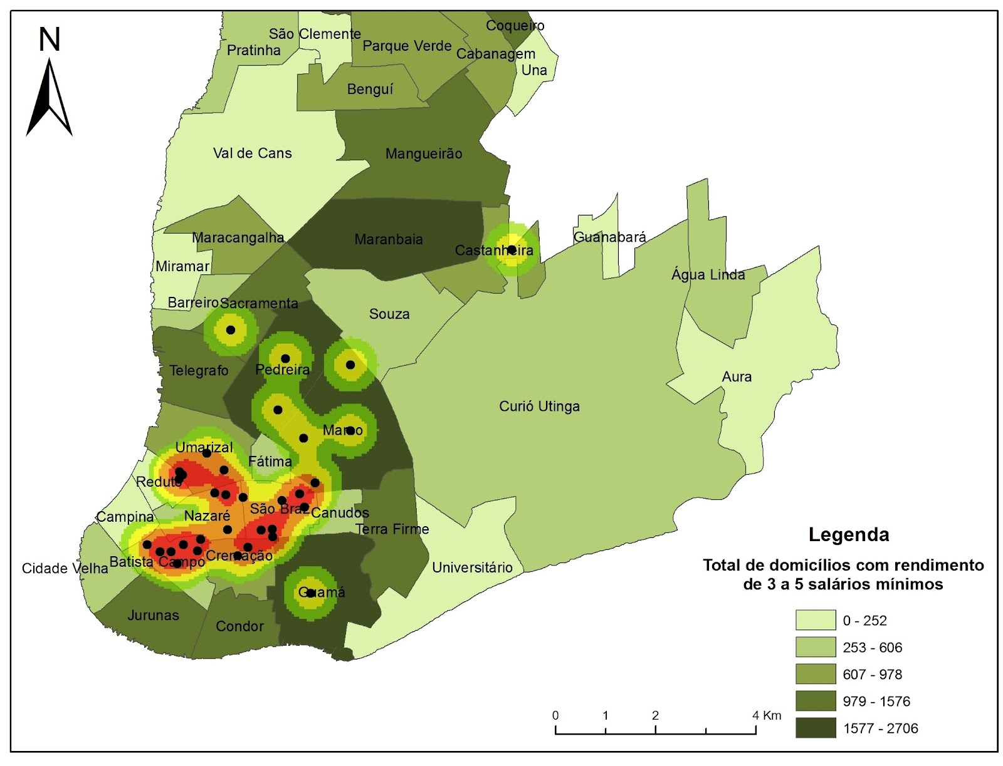
http://geopara.blogspot.com.br/2012_07_01_archive.html

Slide 35
Benefícios do GIS: velocidade, a abrangência dos dados disponíveis, continuidade.
Os custos de hardware caíram, mas os conjuntos de dados permanecem caros.
Cartões de fidelidade.

Slide 36
Técnicas e Modelos de localização de loja
O método analógico
1) Identificar outras lojas, de preferência dentro da mesma cadeia, que têm muitas características essenciais em comum com a loja e localização proposta.
2) Quantificar as principais características dessas lojas e áreas comerciais, em seguida, tabular e resumir estes dados.
3) Extrapolar a partir dessas lojas análogas para estimar o volume de negócios prováveis e rentabilidade no local proposto.
projetado para minimizar a necessidade de julgamento subjetivo

Slide 37
O método analógico
Pode ser refinado através de dados de pesquisa e informações de banco de dados GIS.
O limite desta técnica é a extensão do banco de dados, quanto maior, mais complexo; fazendo sentido o uso dos modelos de regressão multivariada.

Slide 38
Técnicas e Modelos de localização de loja
Análise de Regressão Múltipla
A complexidade dos dados requer procedimentos mais sofisticados para identificar as relações entre uma loja e as várias variáveis ​​de previsão.
Construção de um modelo que aproveita o poder preditivo de tudo, ou o subconjunto mais adequado, das variáveis ​​de previsão disponíveis.

Slide 39
Davies (1973) apresenta um exemplo com base em 72 lojas (de adaptação análoga). As cinco variáveis seguintes explicaram 71% da variação nas vendas:
- área bruta de vendas;
- renda e taxas (impostos);
- espaço do estacionamento;
- número de filiais;
- acessibilidade à loja.

Slide 40
Se a informação for limitada ou cara, é possível que apenas duas ou três variáveis-chave possam proporcionar um nível satisfatório de predição, pelo menos para o rastreio inicial dos locais.
A análise de regressão pode também ser aplicada para a estimativa do potencial de mercado, como parte de uma ampla verificação de possíveis áreas geográficas para expansão.

Slide 41
Análise de Regressão Múltipla
PRINCIPAIS VANTAGENS | PERIGOS E DESVANTAGENS
Uma vez que a equação é desenvolvida, é fácil de usar. Fornece uma regra objetiva para avaliações por diferentes analistas de mercado. Fornece uma equação construída para cada varejista. A margem de erro pode ser determinada estatisticamente. Tem especial valor para os varejistas que têm um apelo à segmentos. Prevê também uma avaliação das performances de lojas existentes. | Exige um grande banco de dados. Necessidade de distinguir causa e efeito claramente ao selecionar variáveis ​​“preditoras”. A exatidão da previsão se deteriora quanto mais diferenças houver do local inicialmente calibrado o modelo. Problemas de multicolinearidade (duas ou mais variáveis ​​independentes estão fortemente associadas, o modelo se tornará menos estável).

Slide 42
Uma comparação interessante entre a capacidade de previsão de redes neurais e regressão múltipla foi relatado por Coates et al, (1995).
Redes neurais tentam representar as atividades do cérebro, o tratamento e processamento de grandes quantidades de informações.
Trabalha com o processamento de vários elementos que produzem uma saída, que interferem em outros processamentos.
A rede neural realiza um processamento marginalmente melhor do que a regressão múltipla
A análise de regressão múltipla é relativamente simples.
É provável que tratamentos neurais desempenhem um papel crescente na localização e modelagem de escolha.

Slide 43
Análise de regressão múltipla é uma ferramenta analítica, que ajuda a compreender e medir a influência das variáveis ​​de previsão.

Slide 44
Técnicas e Modelos de localização de loja
Modelos de interação espacial
Ou modelos gravitacionais evoluíram como parte de um fluxo importante de desenvolvimento baseados nas leis de física de gravitação dos corpos celestes.
“complexos varejistas atraem grupos de consumidores na razão direta da atratividade do esforço de marketing dos complexos varejistas e na razão inversa do quadrado da distância ou do tempo de deslocamento entre grupos de consumidores e complexos varejistas”.

Slide 45
O princípio básico dos modelos de interação espacial é:
Compradores
Atração do varejista
Qualquer medida de dissuasão

Slide 46
Reilly (1929) > Converse (1949) > Huff (1964)
A “lei de Reilly” ou “teoria gravitacional do varejo” afirma que a área de influência de um empreendimento comercial é diretamente proporcional ao seu tamanho e, inversamente, proporcional à distância das residências dos consumidores.
Converse (1949) reformulou a “lei de Reilly” a fim de identificar um ponto de equilíbrio entre dois pontos, em que os consumidores seriam indiferentes para fazer compras em um ou outro lugar.

Slide 47
Reilly (1929) > Converse (1949) > Huff (1964)
Derivou-se uma fórmula para descrever o "ponto de indiferença" entre dois centros comerciais.
d01 = é a distância, ou tempo de viagem, do ponto de indiferença até o centro 1.
d12 = é a distância, ou tempo de viagem, entre os centros 1 e 2.
A1, A2 = são medidas de atratividade entre os centros 1 e 2.

Slide 48
Aplicação
Ponto de indiferença entre duas cidades do interior de SP separadas por 100km.
Cidade A = 435 mil habitantes
Cidade B = 230 mil habitantes
58Km
42Km
Cidade B
Cidade A
Ponto de indiferença

Slide 49
Críticas à Lei de Reilly
Considera apenas a distância e tamanho das populações.
Não leva em consideração mais de dois pontos.
Um outro problema é a distância, que não leva em consideração problemas externos.
Não leva em conta os diferentes tipos de compras.

Slide 50
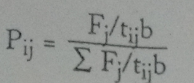
Reilly (1929) > Converse (1949) > Huff (1964)
Huff (1964) desenvolveu um modelo fundado na "utilidade“. A partir daí, determina as diferentes probabilidades de um grupo de clientes selecionar um certo complexo varejista.
Pij = probabilidade de um consumidor residente em i visitar o centro j.
Fj = espaço de venda j para determinada categoria de produto.
tij = tempo/distância de viagem da residência do consumidor i ao centro j.
b = parâmetro usado para estimar o efeito distância/tempo para diferentes tipos de viagens de compras

Slide 51
O MODELO DE REILLY
Fator atração é o tamanho da população.
Fator de repulsão é representado pelo quadrado da distância.
O MODELO DE HUFF
Fator atração é o tamanho do centro comercial.
Fator de repulsão é o tempo de viagem multiplicado por um parâmetro a ser estimado.

Slide 52
Críticas aos Modelos de interação espacial
A consideração em termos de distância ou tempo de deslocamento pode levar a simplificações graves, a relação é menos consistente em áreas mais complexas, urbanas.
A distância é assumida para se relacionar com a viagem de uma única compra.
As percepções pelos consumidores de distâncias percebidas e distâncias reais.

Slide 53
Especificação mais refinada sugerem fatores relacionados aos custos de transportes, estacionamento, ambiente (limpo, arredores atraentes), conveniência, confiabilidade, flexibilidade e segurança (contra acidentes e vandalismo).
Constatação de que fatores de imagem representam determinantes significativos de atração.

Slide 54
Penny e Broom (1988)
EXPis = gasto da região i para o local s.
β0,β1= são parâmetros.
Ek = gasto médio das famílias por categoria de alimentos k.
Hik = número de famílias da categoria k localizadas na região de i.
Ws = medida da atração da loja proposta s.
tis = tempo de viagem da região i para o local s.
Wm = é a atratividade do concorrente m.
tim = tempo de viagem da região i até o concorrente m.

Slide 55
Considera as diferenças ​​entre o potencial de despesas de vários tipos, usando os dados agora disponíveis para refinar o modelo.
Incorpora uma função de dissuasão melhorada, utilizando um conceito tempo mais amplo (isso inclui medidas de acessibilidade ao local, tamanho e tipo de estacionamento, conveniência do cliente ao redor da loja).

Slide 56
Técnicas e Modelos de localização de loja
Outra extensão dos modelos de interação espacial inclui o Modelo Multiplicativo de Interação Competitiva (MCI).
Desenvolvido por Nakanishi e Cooper (1974), inspirado no modelo Huff (1964) para incluir de forma mais explícita a situação concorrencial.
Inclui um conjunto de atributos de atração e repulsão para o centro comercial.
O modelo MULTILOC apresentado por Achabal et al. (1982) amplia o modelo MCI, levando em consideração os efeitos sobre outras unidades dentro da mesma cadeia.

Slide 57
Técnicas e Modelos de localização de loja
Modelo Logit Multinomial (MNL) é uma alternativa ao MCI.
É um modelo discreto de escolhas, ou seja, representa a probabilidade de escolha de uma entre um conjunto mutuamente exclusivo de várias alternativas.
Útil na previsão de resposta a possíveis mudanças.

Slide 58
Urbanismo e varejo
Políticas de planejamento do governo local e central.
Locais não previamente utilizados para fins comerciais.
Obter permissão pode consumir mais tempo e recursos do que todos os procedimentos de avaliação da localização.

Slide 59
QUESTÕES

Slide 60
QUESTÕES
Uso da região
Questões sobre a sustentabilidade no sistema de planejamento.
Atitude mais flexível tende a ser mostrada em relação à terras destinadas ao uso industrial.
Violação física e visual.

Slide 61
QUESTÕES
Tráfego
Acesso à loja e estradas circundantes.
O varejista se oferece para financiar os custos de modificações oferecendo melhor acessibilidade e 'ganho de planejamento’.
Questões de transporte: uso de carro e poluição.
Três questões-chave para avaliar a evolução do varejo: 1) impacto sobre a vitalidade e a viabilidade dos centros das cidade; 2) acessibilidade por uma escolha de meios de transporte; 3) impacto sobre viagens em geral e uso do carro.

Slide 62
QUESTÕES
Impacto
Varejistas individuais x centros comerciais.
Efeitos sobre as compras, consequências para cidades do interior, e os efeitos sociais.
Tendência no planejamento das cidades em que os shoppings são agrupados dentro de centros maiores, e lojas de conveniência são mais dispersas.
Sobre o bem-estar do consumidor.

Slide 63
A combinação de métodos de informação, com diferentes graus de sofisticação matemática, produzem previsões de volume de negócios que poderia ser alcançado a partir de um local em potencial.

Slide 64
referências
McGOLDRICK, Peter J. Retail Marketing. Londres, McGraw-Hill,2002.
MERLO, E. M. Administração de varejo. LTC: Rio de Janeiro, 2011.
PARENTE, J.; Varejo no Brasil: Gestão e Estratégia. São Paulo: Atlas, 2000.

